Slide 1
Центры активности подготовительной группы «Колокольчик» дети 7-го года жизни

Slide 2
«Центр сюжетно-ролевых игр»

Slide 3
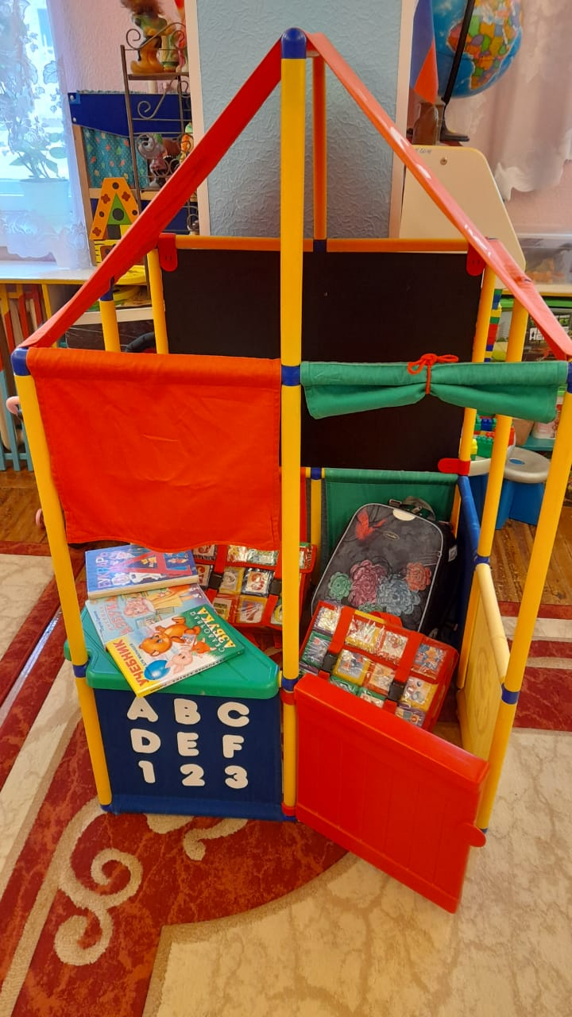
«Школа»

Slide 4
«Поликлиника»

Slide 5
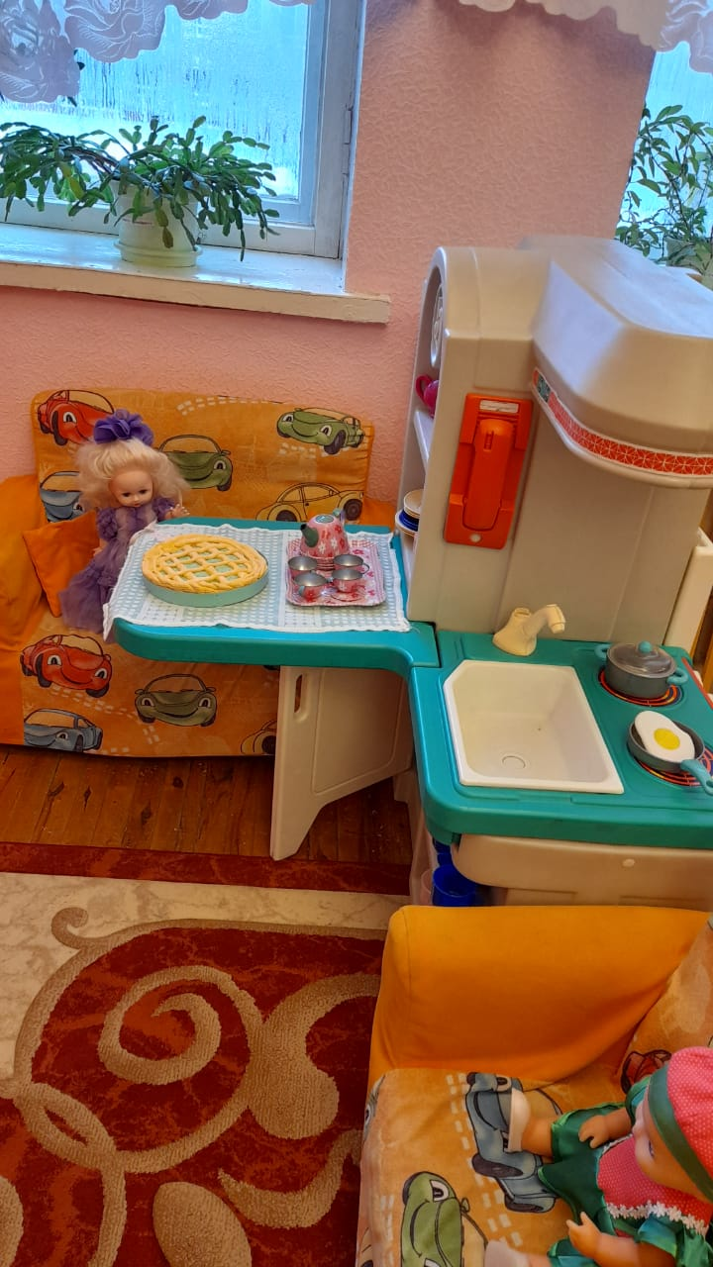
«Семья»

Slide 6
«Парикмахерская»
«Почта»

Slide 7
«Заправочная станция»
«Мастерская»

Slide 8
«Магазин»

Slide 9
«Ателье»

Slide 10
«Центр безопасности»

Slide 11
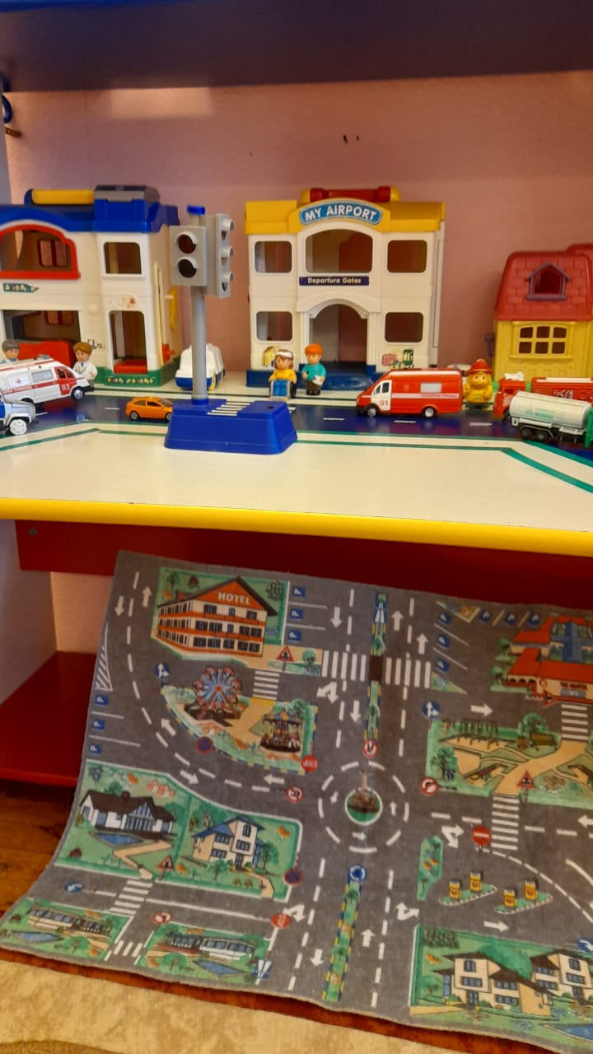
«Центр безопасности»

Slide 12
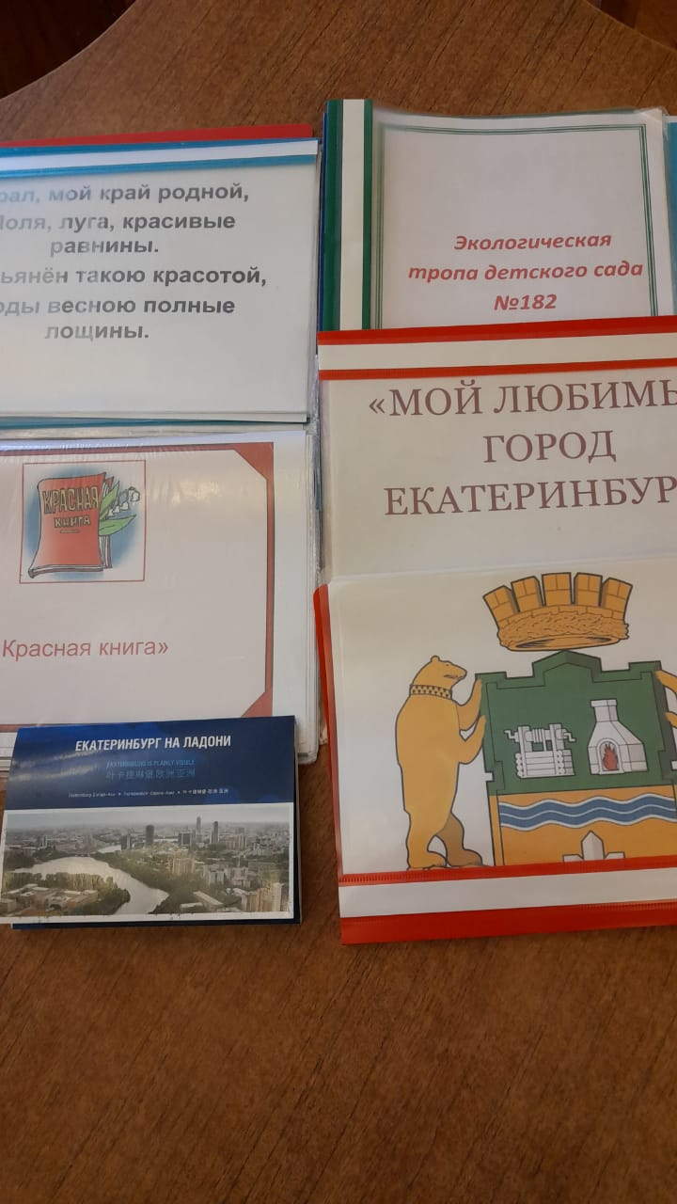
«Центр патриотического воспитания и краеведения»

Slide 13
«Центр патриотического воспитания и краеведения»

Slide 14
«Исследовательский центр»

Slide 15
«Исследовательский центр»

Slide 16
«Центр конструирования и строительства»

Slide 17
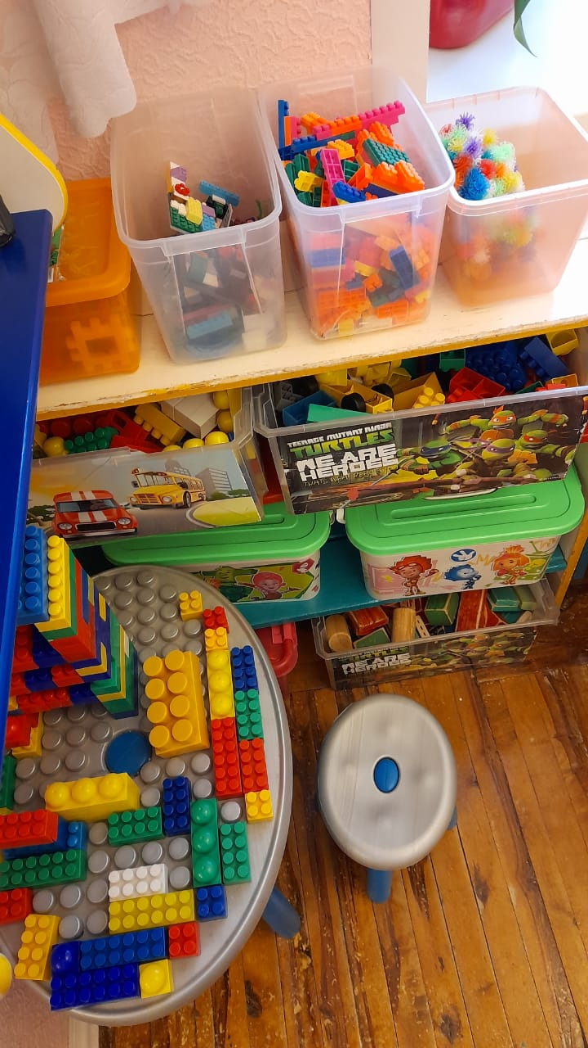
«Центр конструирования и строительства»

Slide 18
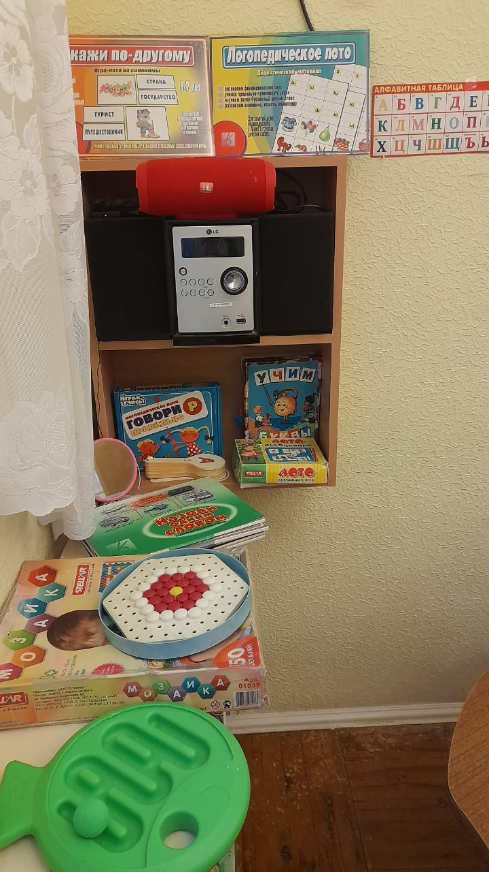
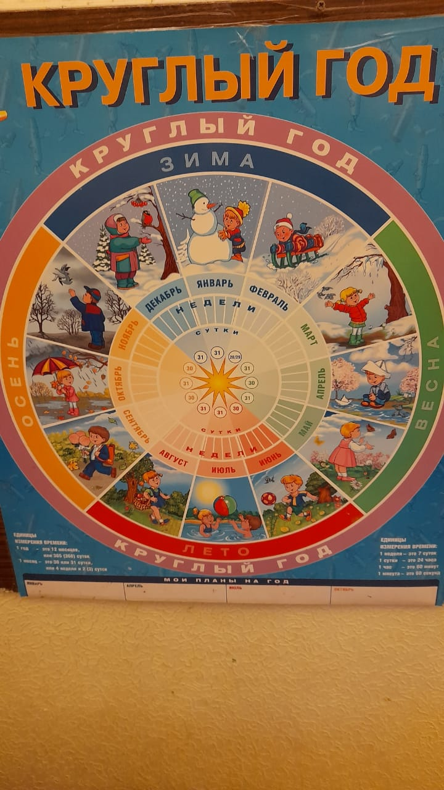
«Речевой центр»

Slide 19
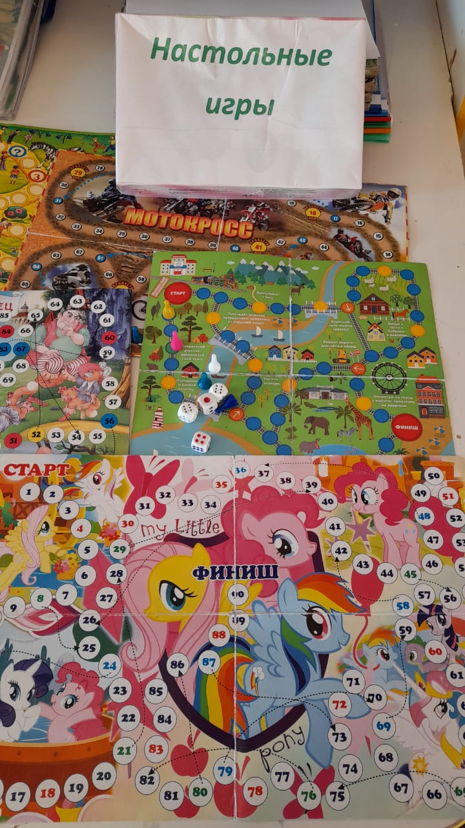
«Центр книги»

Slide 20
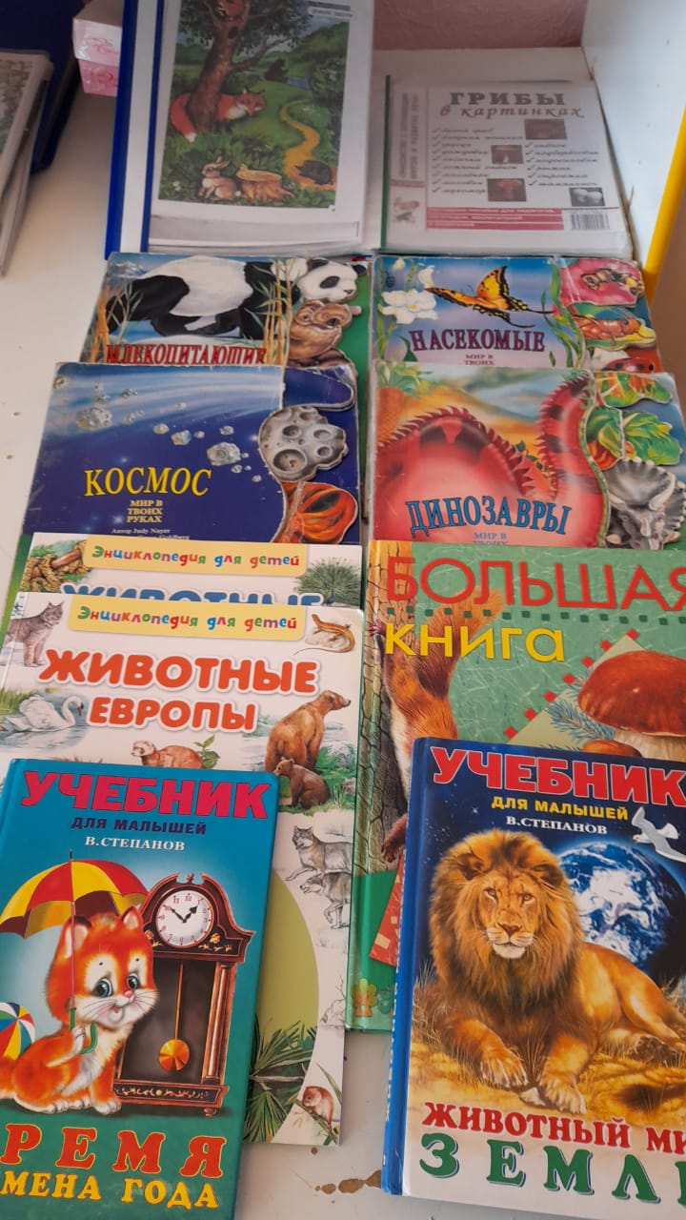
«Центр книги»

Slide 21
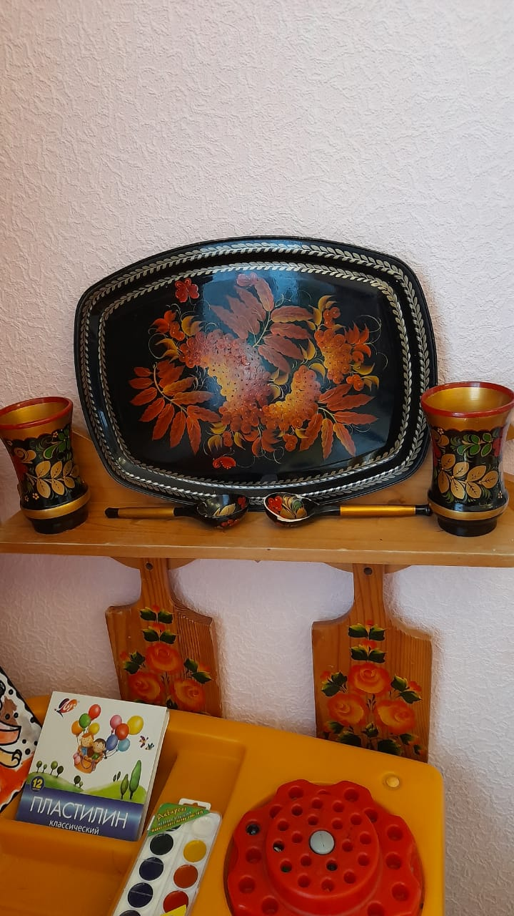
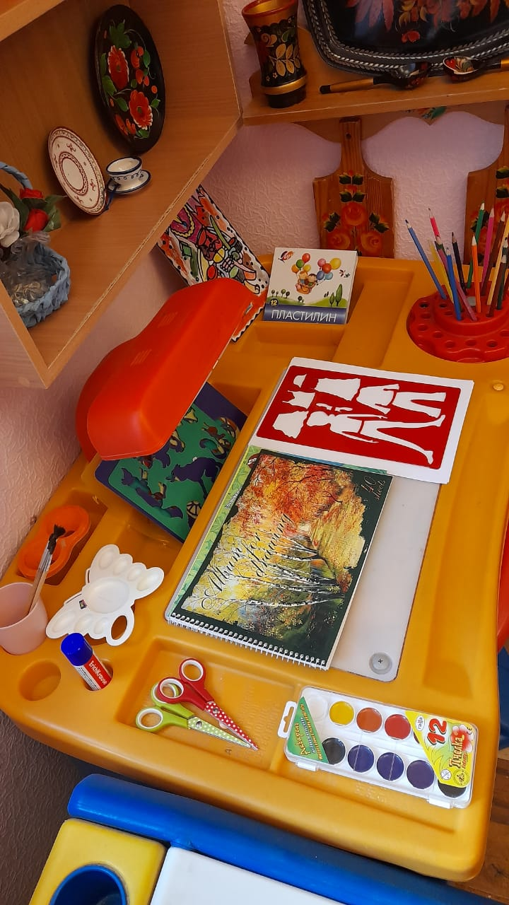
«Художественно-эстетический центр»

Slide 22
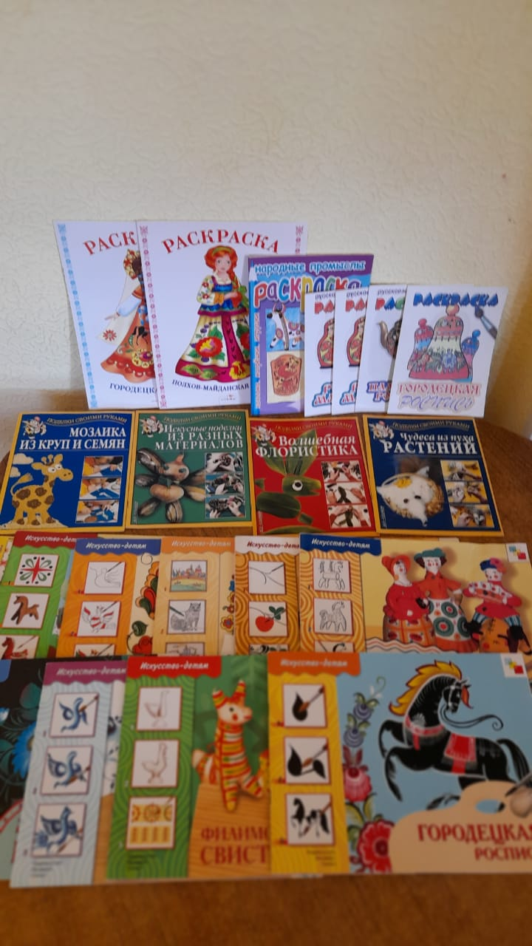
«Художественно-эстетический центр»

Slide 23
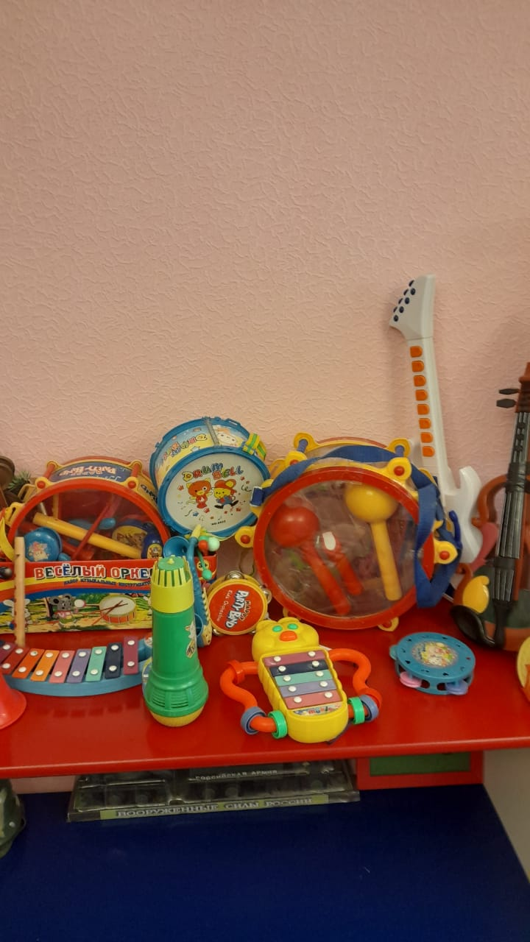
«Музыкальный центр»

Slide 24
«Театральный центр»

Slide 25
«Центр движения и здоровья»

